Slide 1
Exemplo de Padrão de Projeto

Slide 2
Problema
Desenvolver um aplicativo multi-plataforma que rode a partir de um único executável.

Slide 3
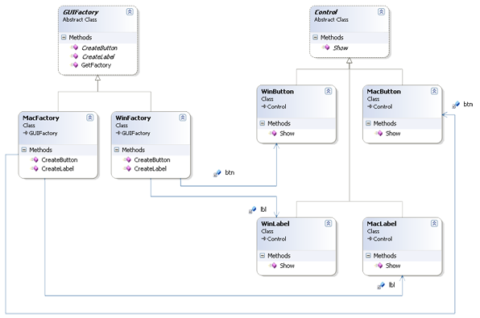
Solução Padronizada
Abstract Factory

